Slide 1



Welcome

Slide 2

MÔN: ỨNG DỤNG MÁY TÍNH TRONG ĐO LƯỜNG VÀ ĐIỀU KHIỂN Nhóm 16:
Thành viên nhóm:
Ngô Văn Huy: 17020322
Phạm Hoàng Hải: 17020281
Nguyễn Duy Hưng: 17020334

Slide 3

Hệ thống radar siêu âm
Ý TƯỞNG
NGUYÊN LÝ HOẠT ĐỘNG
THÀNH PHẦN VÀ THIẾT KẾ PHẦN CỨNG
a) Thành phần
b) Thiết kế
VI. CODE PHẦN MỀM
a) Code vi điều khiển Pic
b) Code giao diện C#
V. ƯU NHƯỢC ĐIỂM

Slide 4
i. Ý tưởng
Hệ thống radar siêu âm dựa trên Pic: Hệ thống radar siêu âm dựa trên pic là một hệ thống có thể sử dụng để theo dõi các khu vực bị cấm cho con người hoặc động vật tiếp cận như khu vực quân sự hoặc các khu vực mục đích khác. Trong thời đại này, an ninh là bắt buộc 24 giờ trong ngày đối với mọi khu vực hoặc khu vực và hầu như không thể thông qua sức mạnh của con người vì đôi khi con người có thể thể hiện sự sơ suất và điều này cũng có thể phải trả giá đắt. Cách thay thế, để theo dõi khu vực hoặc khu vực chỉ là một hệ thống tự động, tự động cung cấp thông tin chi tiết về người hoặc đối tượng không xác định trong khu vực bị cấm đó.

Slide 5
II. Nguyên lý hoạt động
Hệ thống radar siêu âm dựa trên pic này hoạt động trên nguyên tắc xung âm thanh tần số cao. Khi các xung này được gửi qua máy phát siêu âm đang quay từ 0 độ đến 180 độ thông qua động cơ servo. Các xung này được phản xạ sau va chạm của vật thể hoặc người không xác định, sau đó các xung này được máy thu siêu âm thu nhận. Sau khi nhận được các xung này, mô-đun siêu âm đưa ra tín hiệu mật hoặc thông tin cho bộ vi điều khiển. Sau đó, bộ vi điều khiển kiểm tra trạng thái của đối tượng hoặc con người đó có nghĩa là nó đo khoảng cách và góc của đối tượng đó. Sau khi kiểm tra góc và khoảng cách, nó đưa gửi dữ liệu đến màn hình LCD hiển thị khoảng cách và góc của đối tượng hoặc người đó, trong quá trình này, nó cũng đưa ra tín hiệu logic cao cho Buzzer. Sau đó, bộ rung được bật. Bằng cách bật còi này, người được vận hành có thể dễ dàng biết về người hoặc vật thể không xác định với khoảng cách và góc độ tương ứng của họ. Chúng tôi có thể kiểm tra hệ thống này bằng cách đặt bất cứ thứ gì vào mô-đun siêu âm phía trước khi nó đang di chuyển qua động cơ servo. Sau đó, nó cho biết khoảng cách và góc của thứ đó với tiếng bíp thông qua còi.

Slide 6
iii. Thành phần và thiết kế phần cứng
a) Thành phần cấu tạo của mạch:
Vi điều khiển Pic 16f887
Cảm biến siêu âm HC-SR04
Động cơ Servo
Bộ chỉnh lưu cầu
LCD 16x2
Buzzer
Adapter

Slide 7
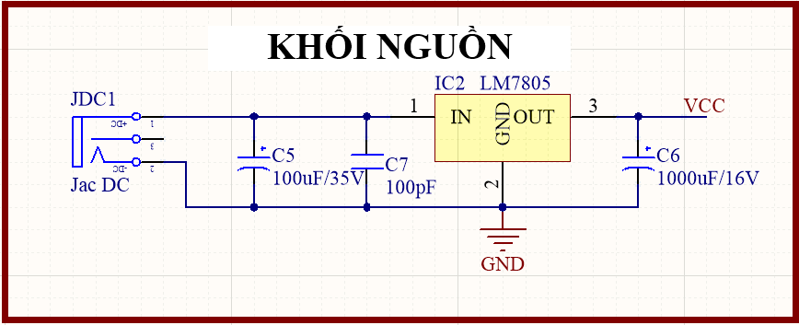
b) Thiết kế phần cứng
Khối nguồn: Tạo nguồn DC 5V cho vi điều khiển hoạt động
a) Thành phần cấu tạo
+ IC LM7805
+ Tụ điện
+ Jack DC

Slide 8
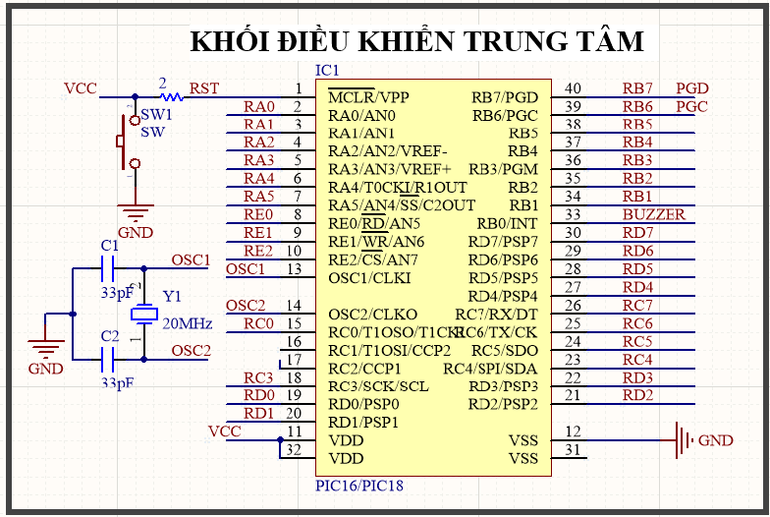
2. Khối điều khiển trung tâm: Điều khiển toàn bộ mạch sử dụng vi điều khiển PIC 16F887

Slide 9
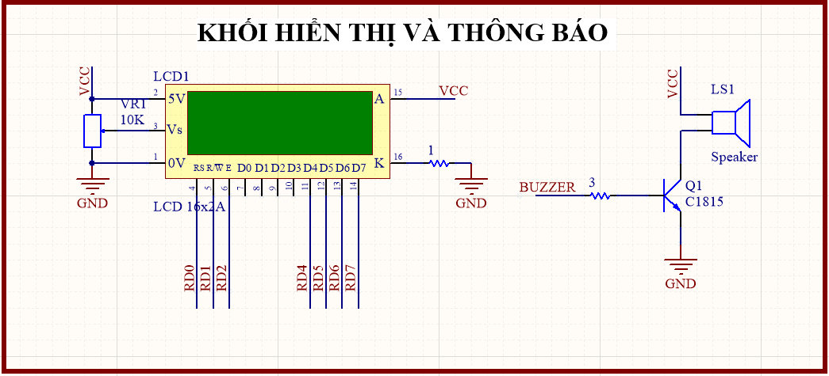
3. Khối hiển thị và thông báo: LCD và Buzzer

Slide 10
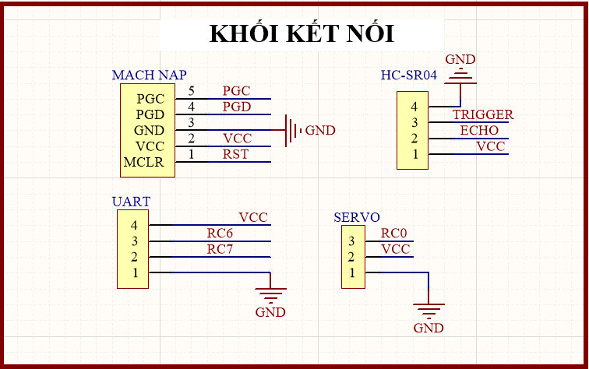
4. Khối kết nối: bao gồm các jumper nạp code, UART, HC-SR04 và Động cơ Servo

Slide 11
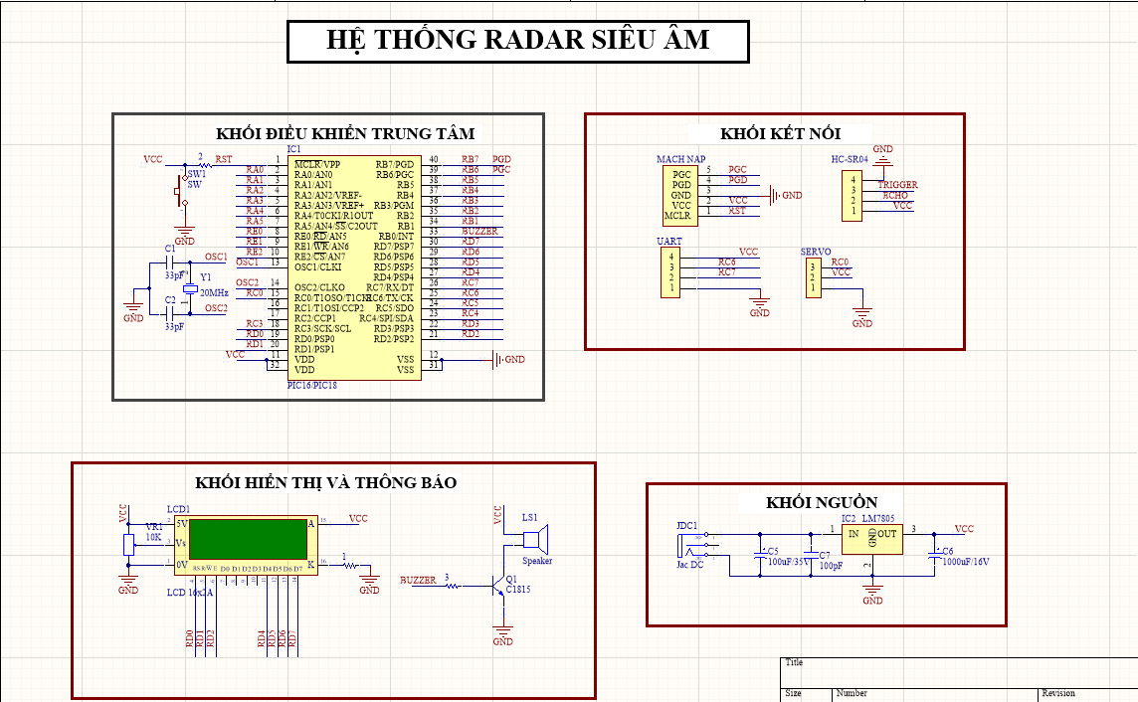
HÌNH ẢNH TOÀN BỘ KHỐI CỦA MẠCH VẼ BẰNG PHẦN MỀM ALTIUM

Slide 12
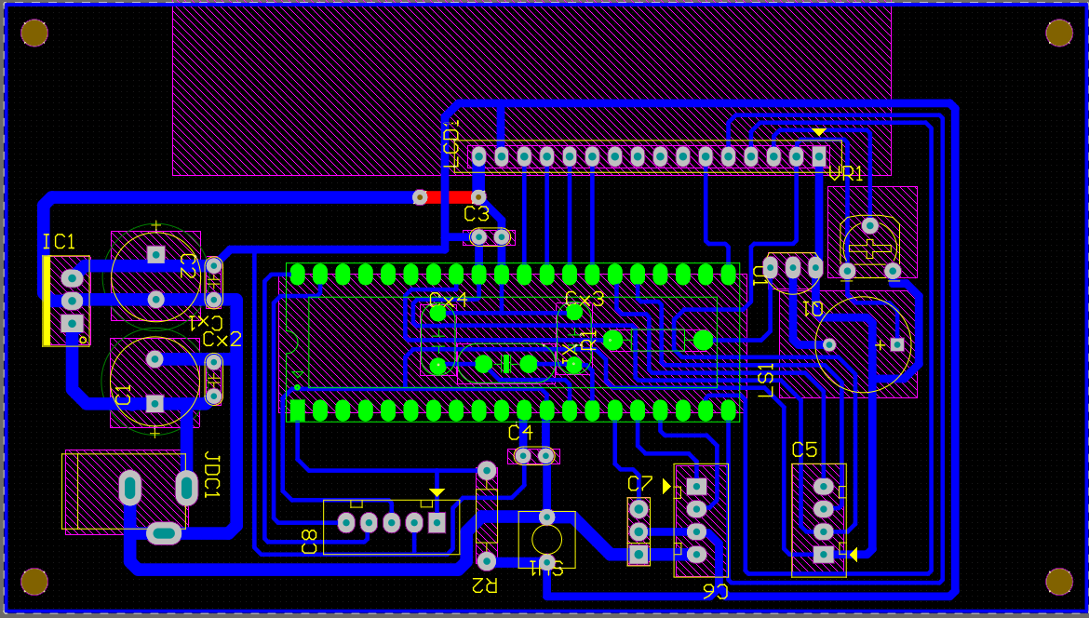
Hình ảnh mạch đi dây bằng phần mềm Altium:

Slide 13
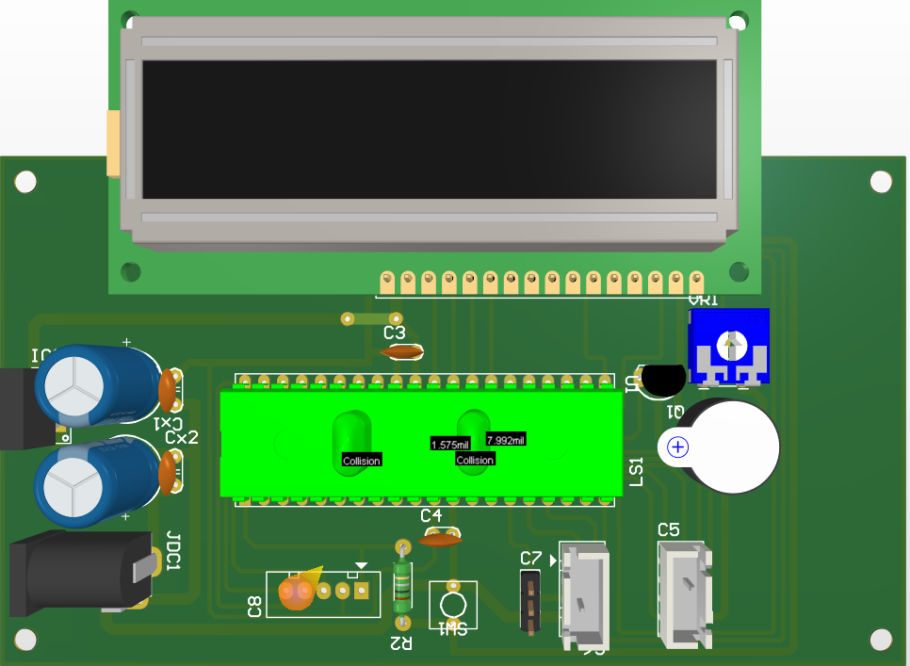
Hình ảnh 3D qua phần mềm Alitum

Slide 14
IV. CODE PHẦN MỀM
Code Vi điều Khiển Pic bằng phần mềm CCS
Đọc giá trị cảm biến HC-SR04
(ảnh code)
Điều khiển động cơ Servo
(ảnh code)
Gửi dữ liệu và hiển thị LCD
(ảnh code)
Gửi dữ liệu cho máy tính bằng UART
(ảnh code)

Slide 15
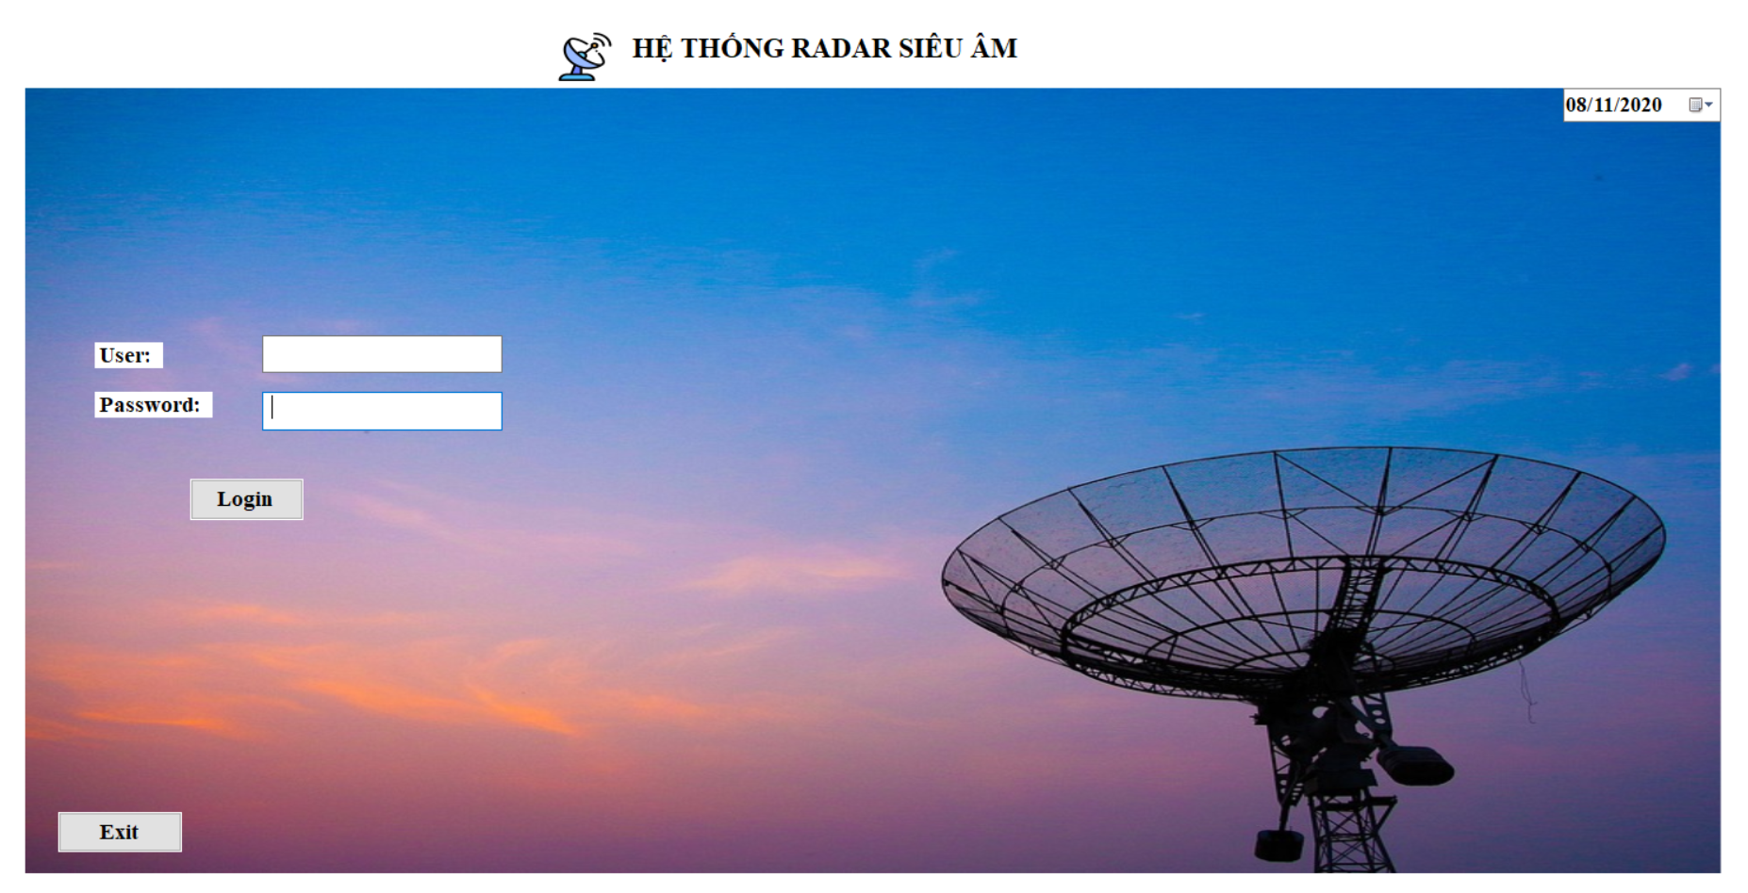
HÌNH ẢNH GIAO DIỆN QUẢN LÝ

Slide 16
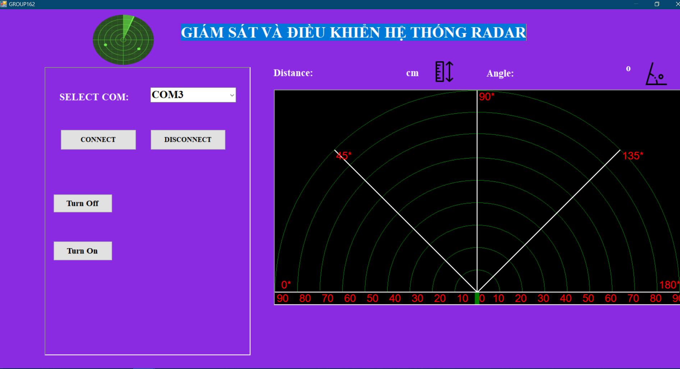

Slide 17
v. Ưu nhược điểm
ƯU ĐIỂM
Gọn nhẹ, dễ xử dụng
Ít tốn kém
NHƯỢC ĐIỂM
Độ chính xác không cao

